Slide 1
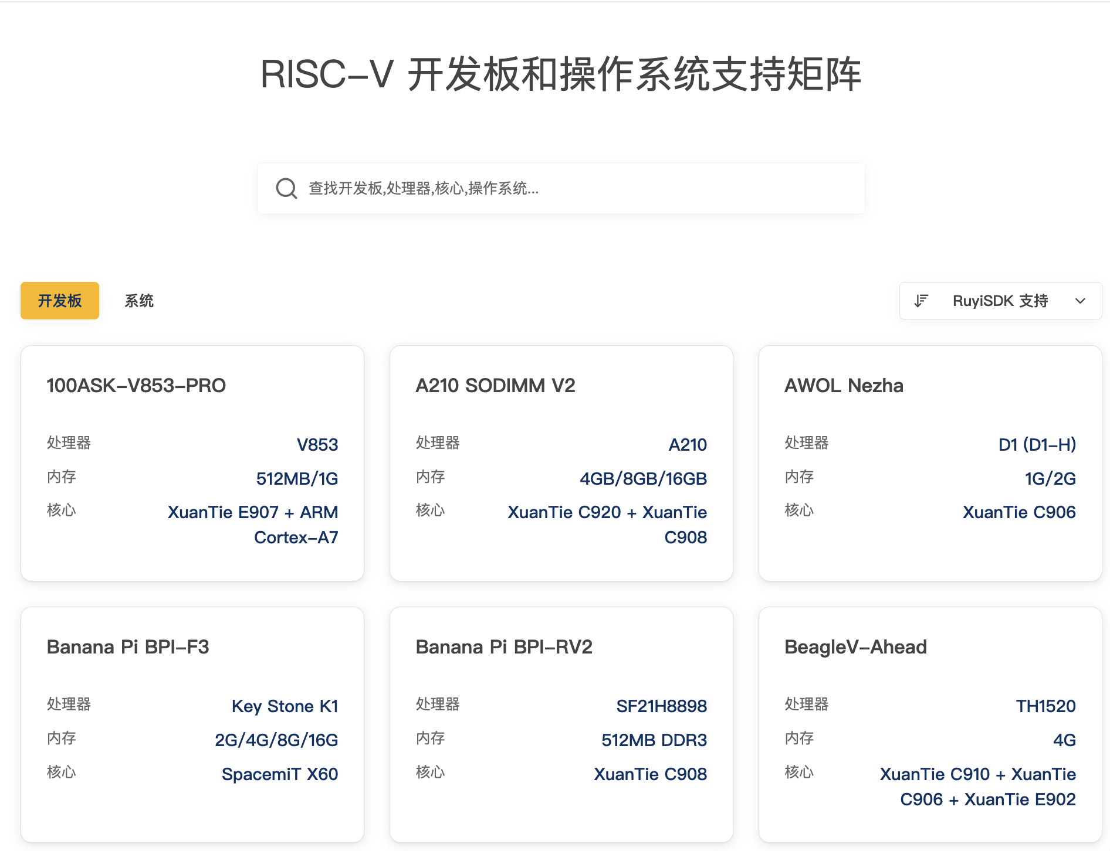
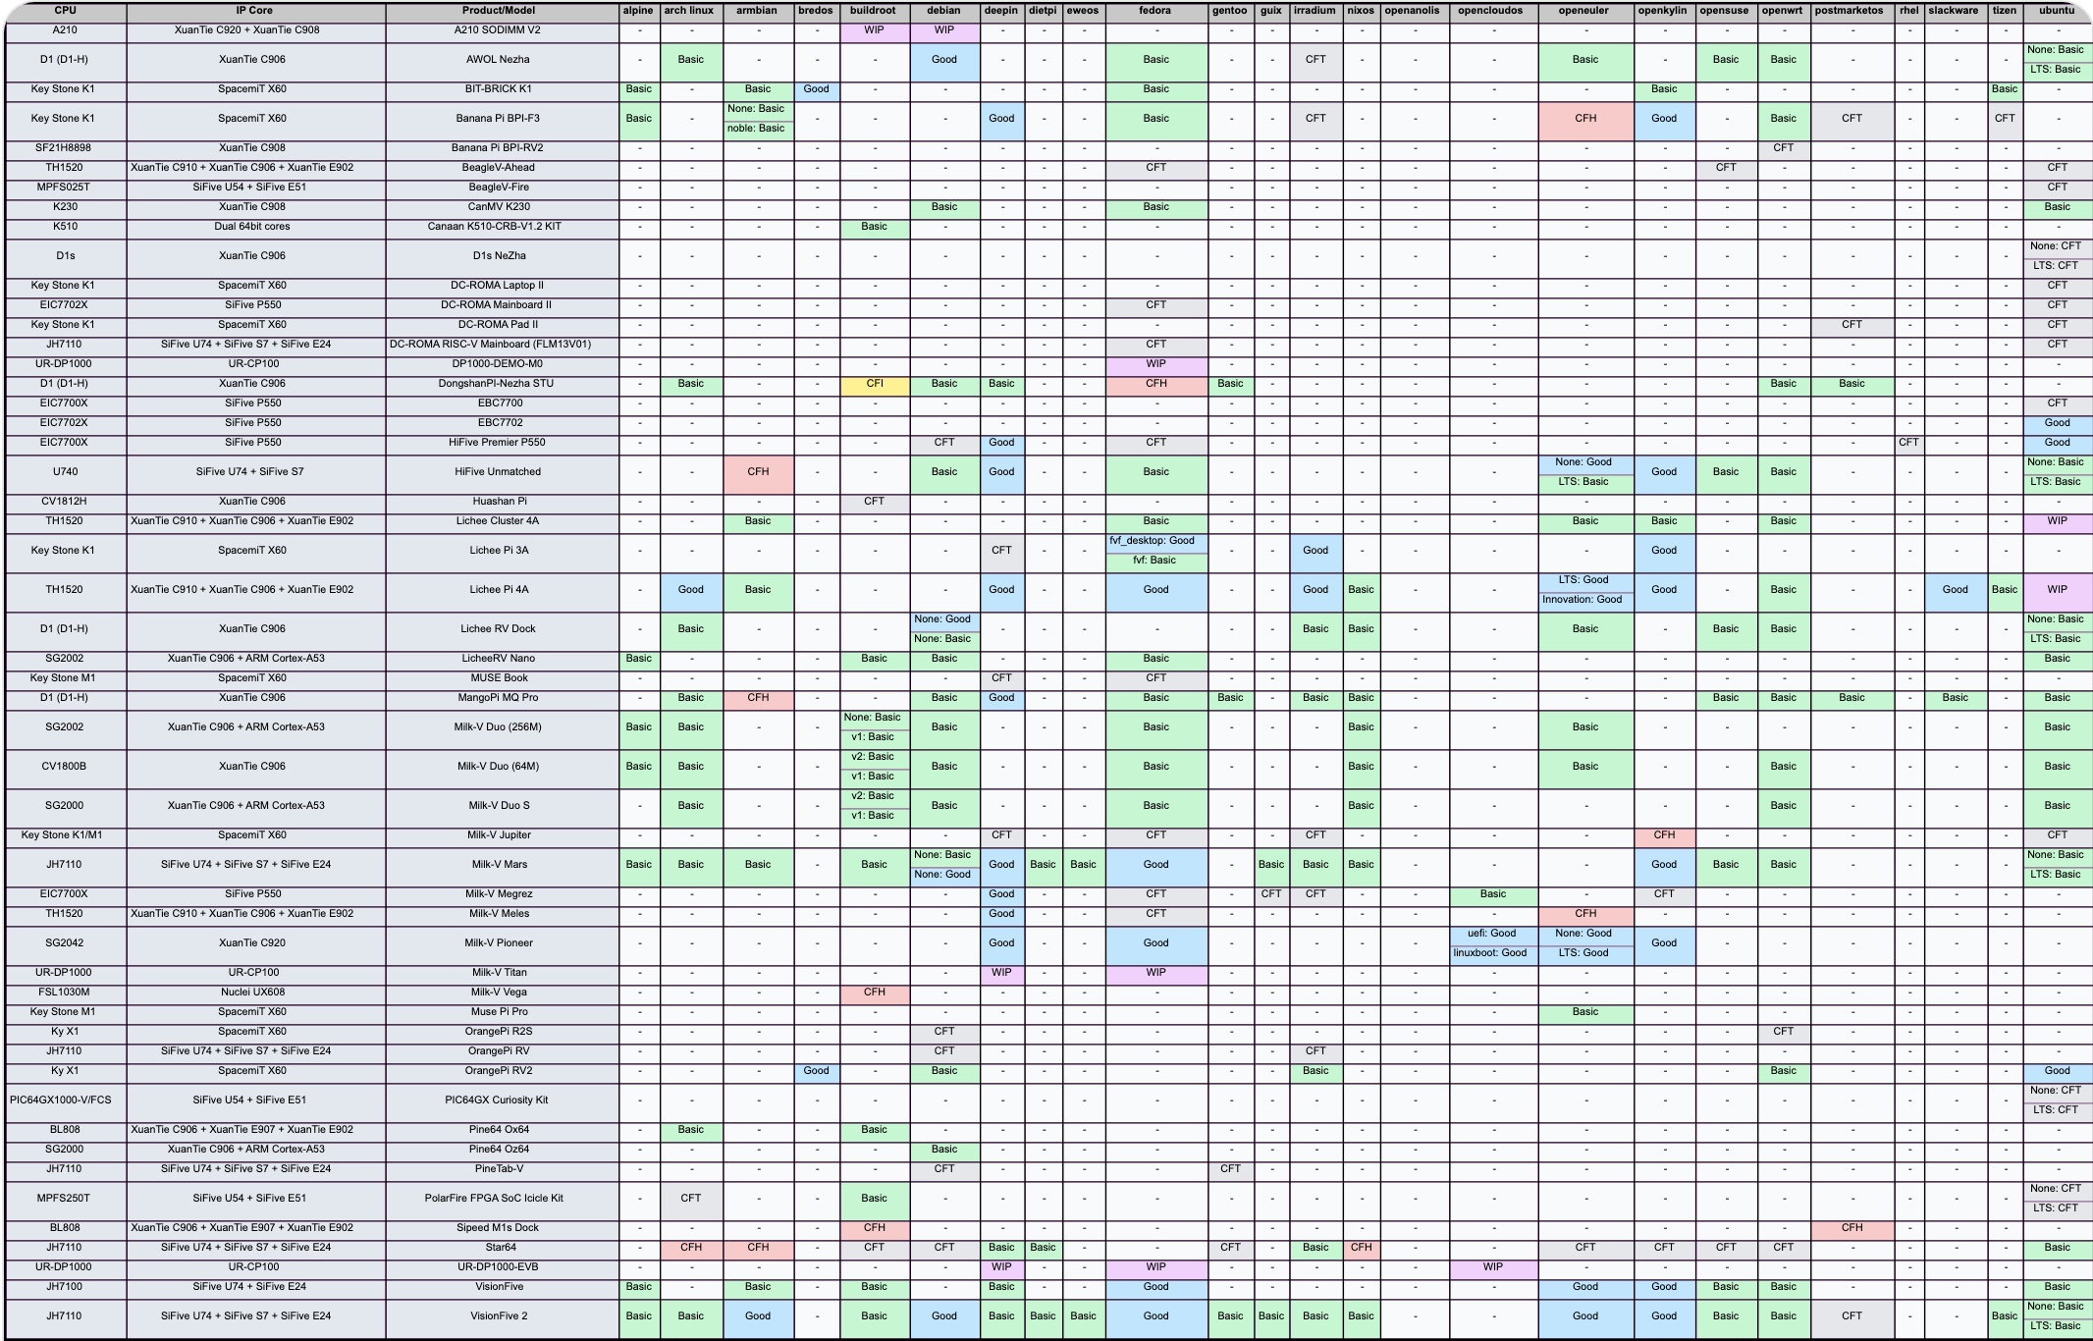
操作系统支持矩阵:规模与进展
support-matrix
90
60
持续增长的社区项目
款
个
唯一系统性提供 RISC-V 开发板操作系统验证的开源项目。覆盖绝大部分国内可购 RISC-V 开发板。
自动化与专项验证能力：
Actions CI：支持矩阵图表自动生成、Ruyi 包管理器元数据同步
report-i18n：测试报告自动翻译
lintestor / boardtest：软件包可用性测试、镜像自动烧录测试
专项验证：数据库、Chromium / Firefox、RT-Thread 可用性与性能测试
生态验证：厂商 SDK / Demo 测试与适配
收录开发板
(两年内增加 38)
操作系统
(两年内增加 32)
898
44
次
位
累计提交
(两年内增加 676)
贡献者
(两年内增加 34)
覆盖 Linux 发行版 / 定制 Linux / BSD / RTOS / 其他系统；
GitHub：58 Stars · 36 Forks
⬅️Linux 发行版支持矩阵表
拥有六级状态标注
(Good/Basic/CFH/CFT/CFI/WIP)
Notes:
matrix.ruyisdk.org
https://camo.githubusercontent.com/ac71e756a3629920be6380bad0fb302b79ede0409af2f5d0a89524e4eb8bf1e5/68747470733a2f2f7275796973646b2e6769746875622e696f2f737570706f72742d6d61747269782f6c696e75785f7a682e737667

Slide 2
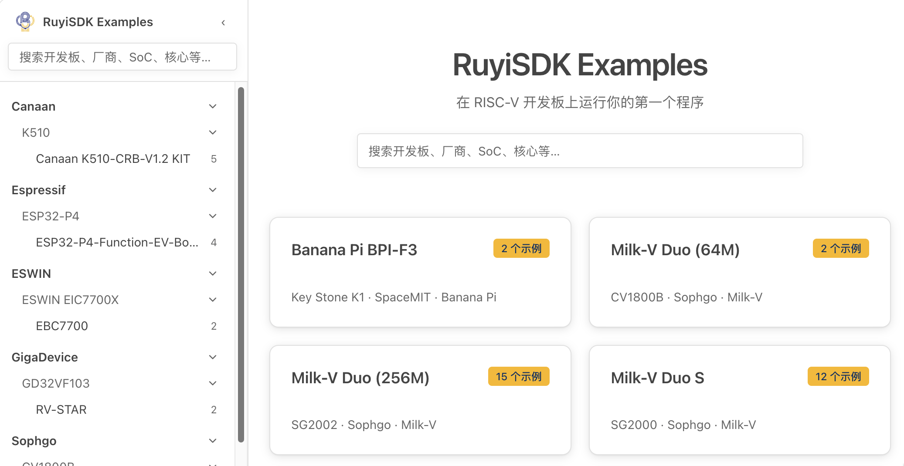
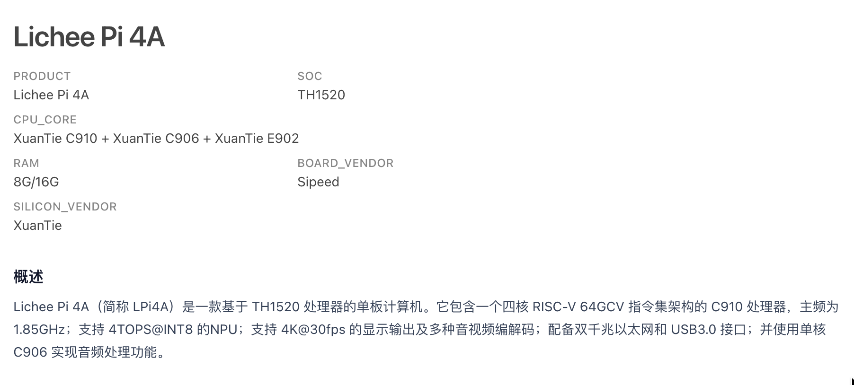
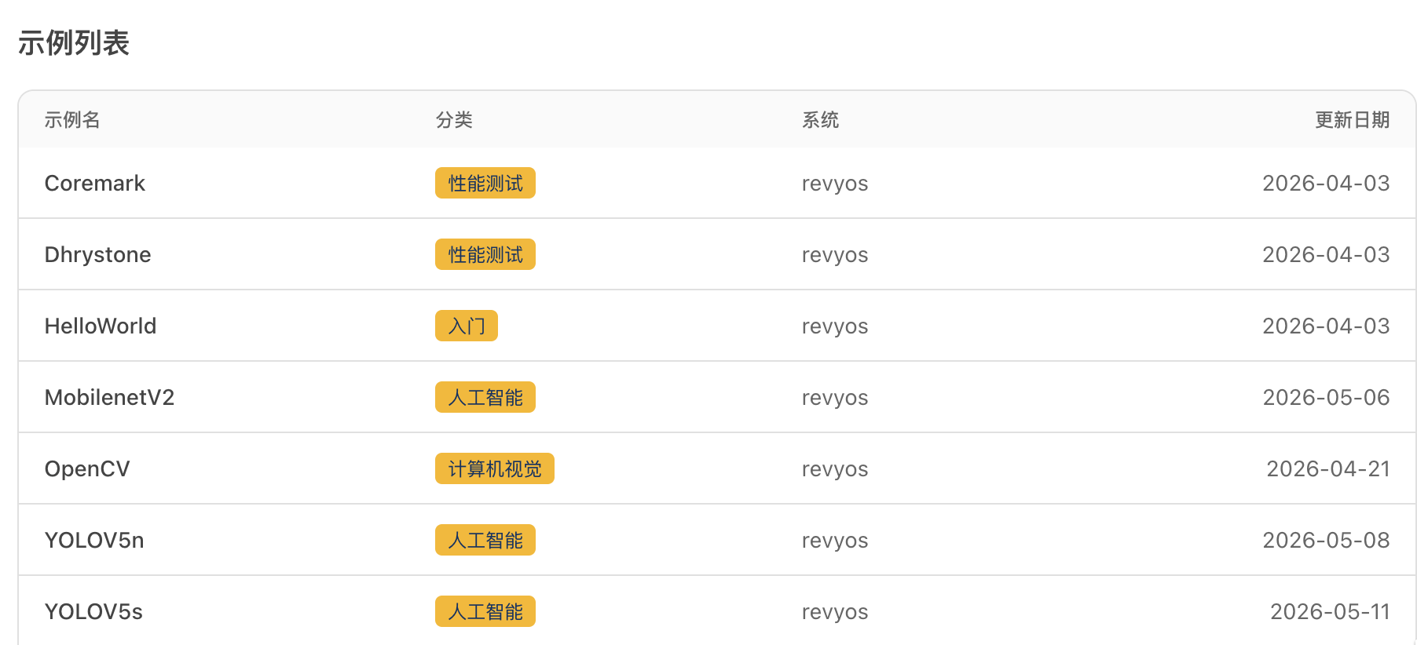
从“能不能跑”到“怎么用”:board-docs
support-matrix｜支持矩阵
board-docs｜开发板示例
回答“能不能跑”:90 款板卡 × 60个操作系统的可用性验证。
回答“怎么用起来”:环境初始化、入门示例、外设控制、多媒体、AI 教程,已收录 14 款板卡,覆盖 7+ 主流厂商。
从验证到应用
验证 → 示例
定位:教程与示例
定位:验证
2026年新建,187 次提交;标准化模板 + 中英双语，处于快速填充期。
提供 RuyiSDK 环境配置、Ruyi 工具链使用及可复现示例，覆盖外设、网络、多媒体、AI 等场景。
配套网站 boards.ruyisdk.org
系统烧录、启动流程及基本使用的测试报告,中英双语。
配套网站 matrix.ruyisdk.org。
Notes:
boards.ruyisdk.org

Slide 3
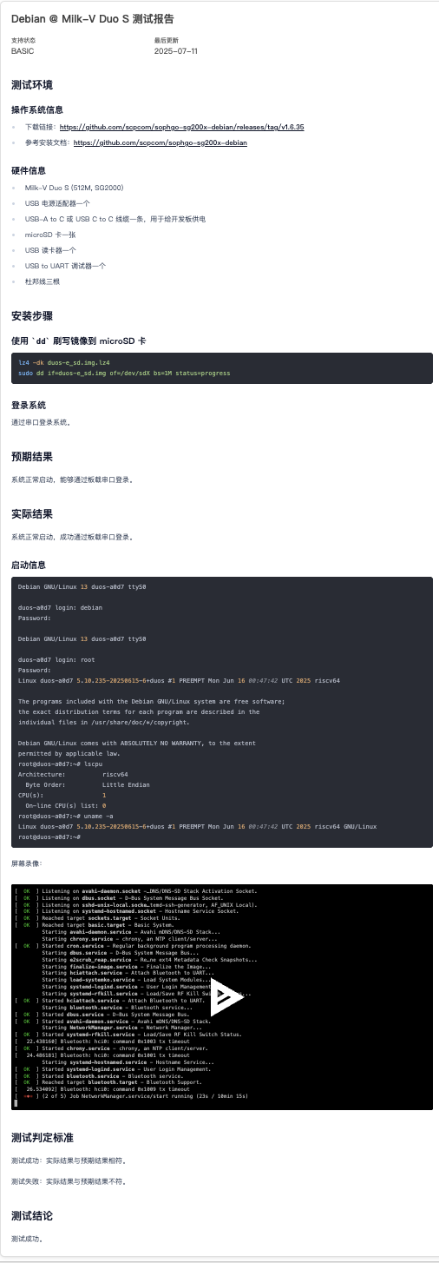
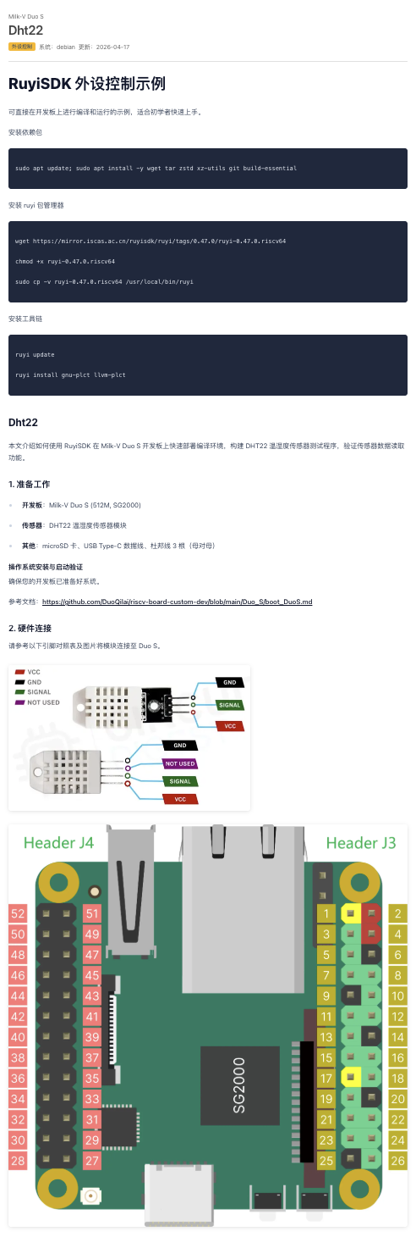
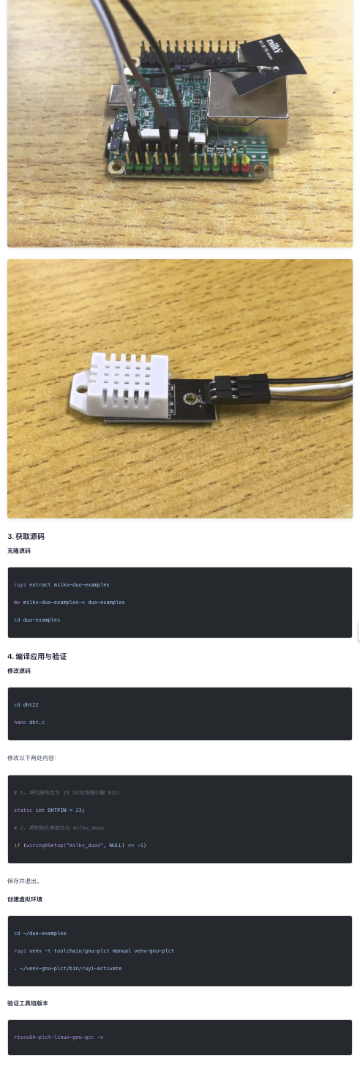
工作机制与下一步规划
持续维护
持续跟踪 RISC-V 开发板上游操作系统、官方镜像及软件生态更新；对已有测试报告进行定期复查，发现版本变化、链接失效或支持状态变化时及时补测并更新，保证 Support Matrix 数据长期有效。
板卡验证
围绕新增开发板、操作系统版本和工具链开展实机验证，统一环境信息采集、安装启动、功能测试和结果记录流程；逐步规范测试报告结构与验证标准，提高不同板卡测试结果的一致性和可复现性。
矩阵 X 示例联动
以 Support Matrix 中已经完成验证的板卡和系统组合为基础，逐步补齐 board-docs 对应板卡文档与可运行示例；将“是否支持”进一步延伸到“如何安装、如何验证、如何开发”，形成从支持状态到实际使用的完整链路。
端侧 AI 拓展
在基础系统与外设验证基础上，下一阶段依托 RuyiSDK，重点围绕 K3 等具备 AI 算力的 RISC-V 板卡，拓展大模型推理、Harness / 智能体运行等端侧 AI 场景；并与嵌入式课程结合，形成“基础开发 → AI 推理 → 智能体应用”的进阶内容，持续沉淀可复现案例。

